Slide 1

RHYTHM SQUARE 아트 기획서
Rhythm + magic square

Slide 2
PROLOGUE
개요, 컨셉, 스토리

Slide 3
OUTLINE
리듬스퀘어 아트 개요
스타일
장르
키워드
2D 캐주얼
2~3단계의 명암
＇셀식’인데 명암 경계선만 부드럽게 푸는 방식.
중세 판타지 RPG
예) 메이플스토리, 라테일
동화, 귀여운
전체적인 아트 테마.

Slide 4
1. 캐릭터
캐릭터 디자인 설정, 애니메이션

Slide 5
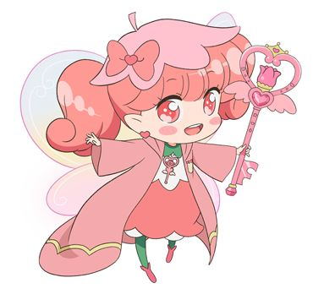
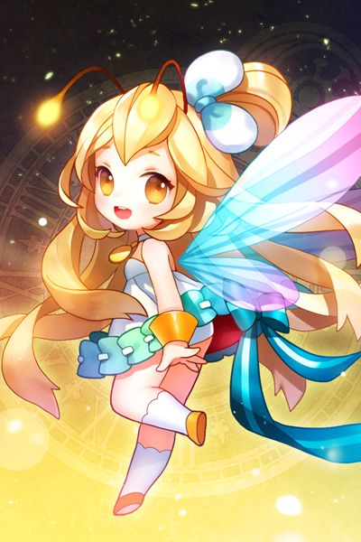
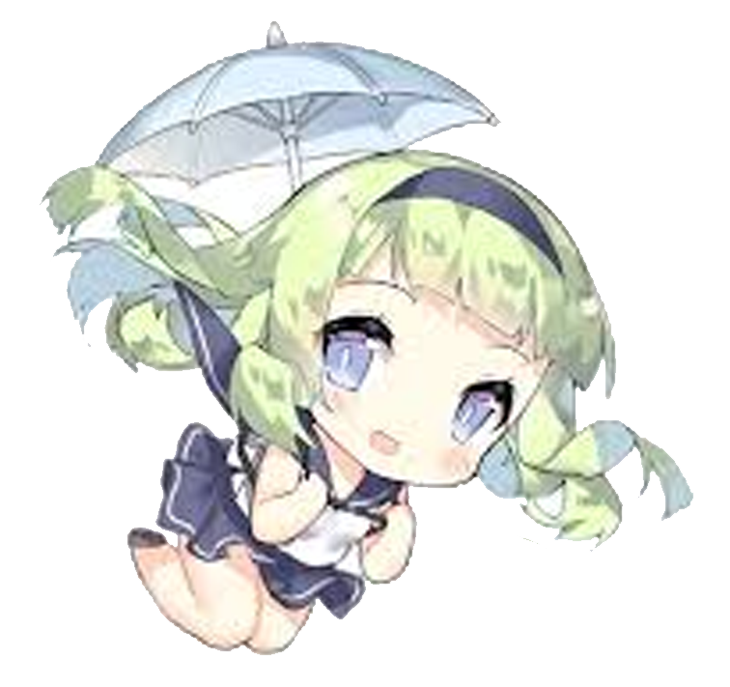
CHARACTOR
캐릭터 디자인 설정.
주인공을 서포트 하는 요정.
3등신 캐릭터. 얼굴의 3분의 1을 차지하는 눈.
‘날개’를 통해서 캐릭터가 공중에 떠다닌다는
정보를 줄 수 있어야 한다.
Notes:
플레이어는 마법사가 되어 마법을 보조해 줄 요정을 데리고 다닙니다.

Slide 6
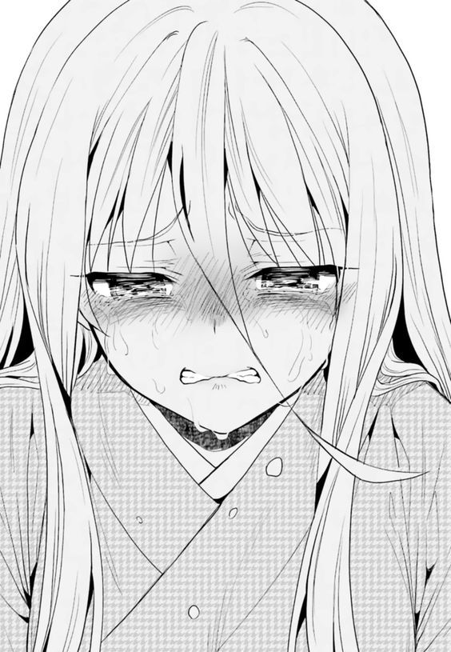
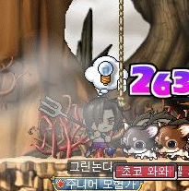
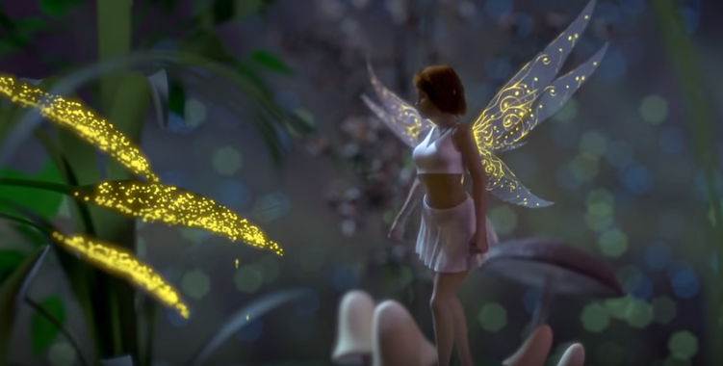
ANIMATION
필요한 애니메이션 프랍들.
Idle (공중에 떠다니는 모션)
https://www.youtube.com/watch?v=_ht_DY5QLy8
또는 ‘페어리루’ 애니메이션 참고.
피격 모션
공격 당하는 모션 프레임 1개 한 쪽 눈을 감으면서 찡그린 표정.
전체적으로 캐릭터 색(잿빛 또는 다른 색)이 변한다.
Sad (슬픈 표정)
눈물은 흘리지 않는 슬픈 표정
프레임 1개
Notes:
플레이어는 마법사가 되어 마법을 보조해 줄 요정을 데리고 다닙니다.

Slide 7
2. 몬스터
개요, 난이도, 속성, 레퍼런스

Slide 8
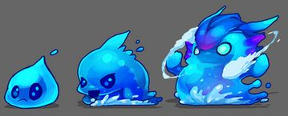
몬스터 개요
작업방향.
판타지 분위기의 귀여운 몬스터.
슬라임 형태.
애니메이션 : Run, Die, attack

Slide 9
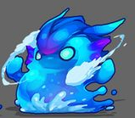
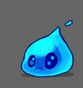
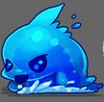
난이도
리듬게임 노트의 종류나 특징에 따라서 1단계, 2단계, 3단계
1등신
1등신
1등신
1등신
1등신
1등신
1단계
가장 약한 몬스터 (1등신)
2단계
중간단계 몬스터 (2등신)
3단계
보스 몬스터 (3등신)

Slide 10

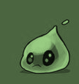


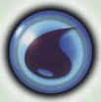
몬스터 속성
불, 풀, 물 속성
몬스터를 속성별로 구분할 때 색깔만 바꾸어서 작업.
속성을 한눈에 알 수 있도록 원색적인 느낌으로 작업할 것.
예) 불속성은 빨간 몬스터, 풀속성은 초록 몬스터

Slide 11
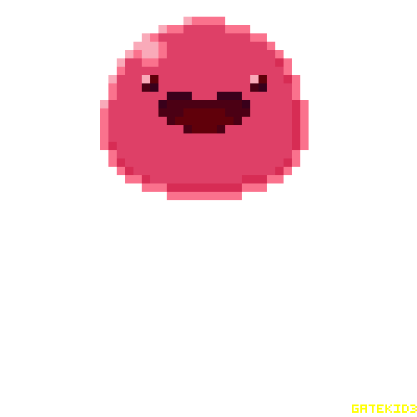
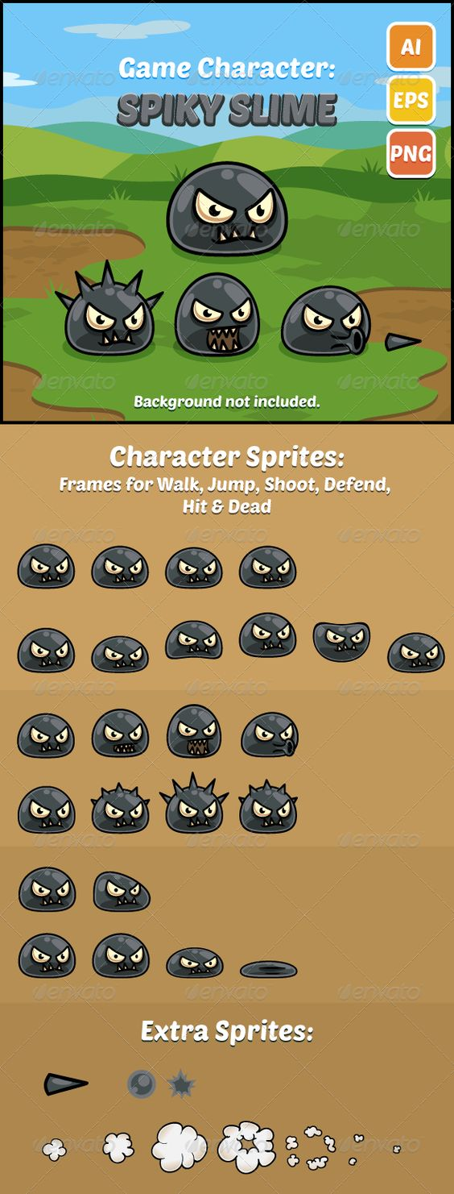
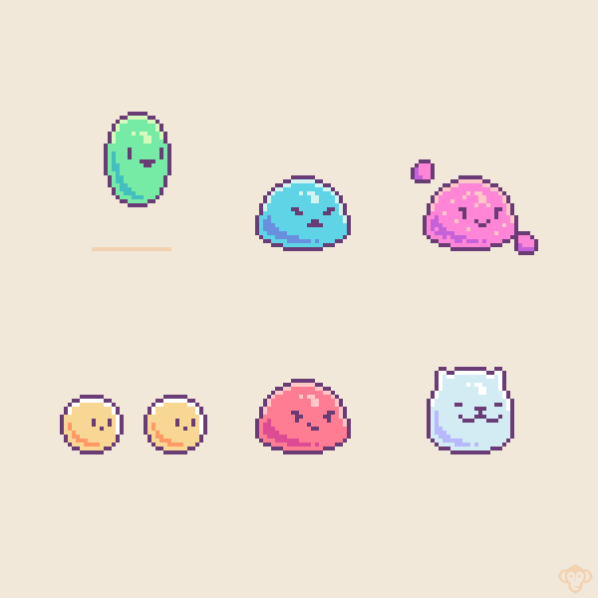
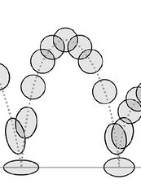
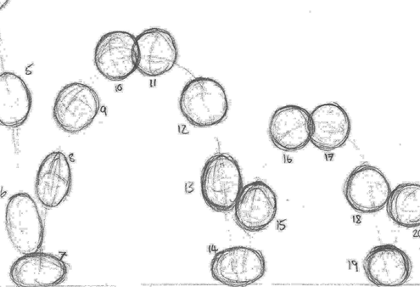
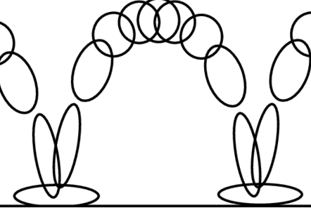
애니메이션_1단계 몬스터와 3단계 몬스터
Run animation, <Shift + f5> 시 움짤 재생
초록색 슬라임
움짤 이미지 참고
Bouncing ball animation 참고
참고 링크 https://www.youtube.com/watch?v=OIe2UP_lQH4

Slide 12
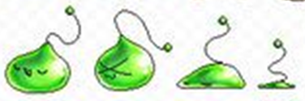
애니메이션_1단계 몬스터와 3단계 몬스터
Die animation, attack animation
몸이 찌그러지면서 가라앉는 느낌.

Slide 13
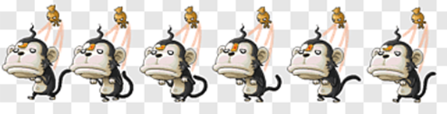
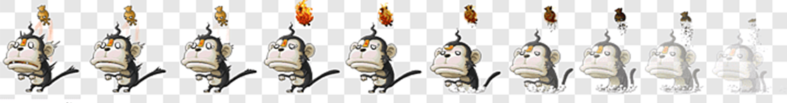
애니메이션_2단계 몬스터
Run animation, Die animation
Run animation (뽀짝뽀짝)
Die animation (가라앉음)

Slide 14
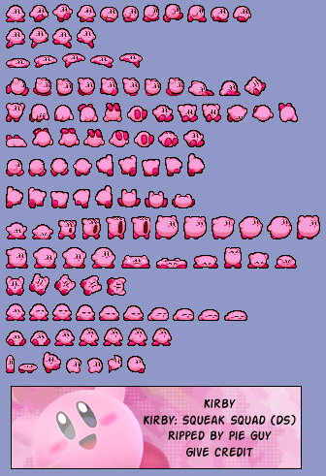
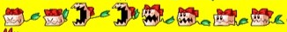
애니메이션_공통
attack animation
입 벌리면서 공격

Slide 15
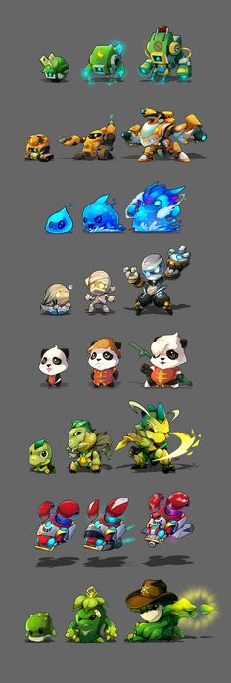
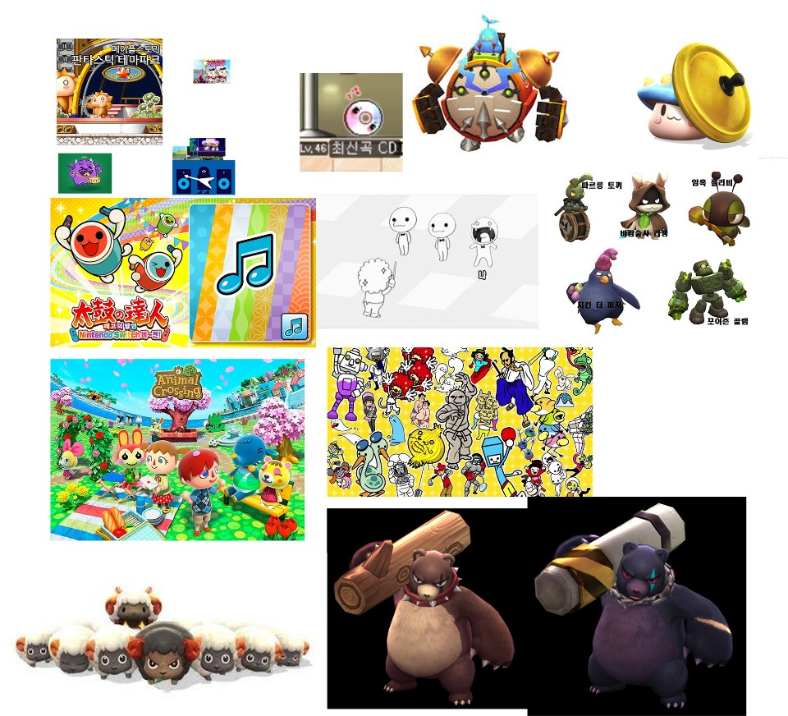
레퍼런스
메이플스토리2, 태고의 달인, 동물의 숲, 리듬세상, pinterest 등.

Slide 16
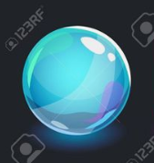
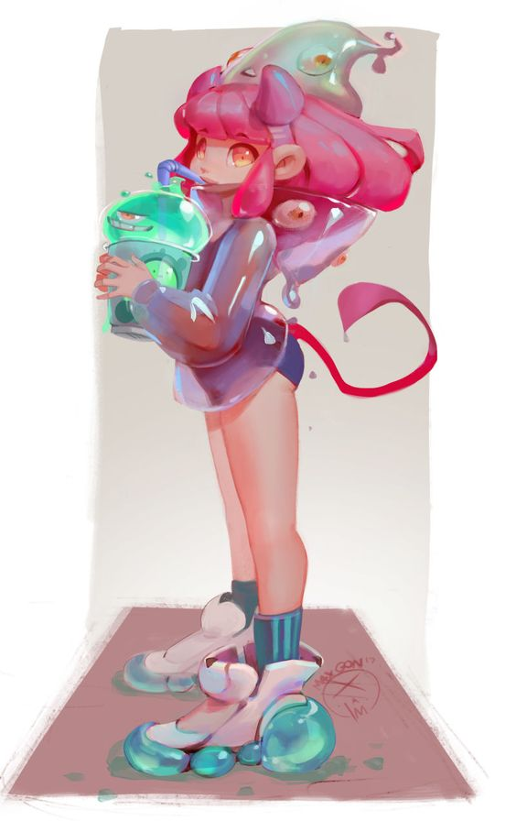
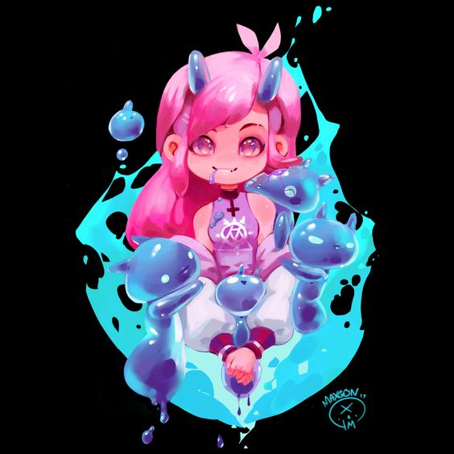
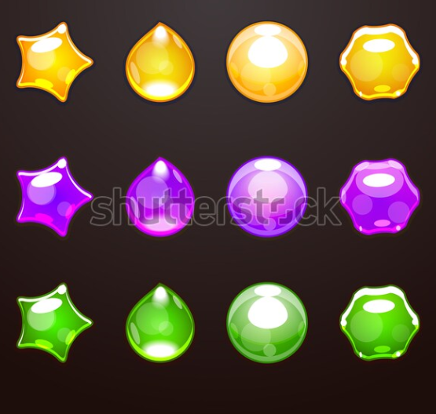
레퍼런스
몬스터 질감에 대한 레퍼런스.

Slide 17
3. 배경
개요, 디자인 세부 설정, 레퍼런스

Slide 18
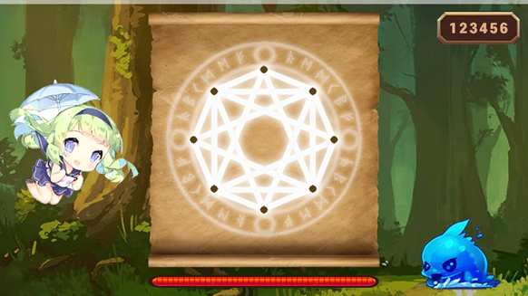
배경 개요
배경 세부 설정.
1점 투시의 판타지적인 느낌의 배경 3개
숲, 바다, 사막
UI 배치를 고려한 배경
(왼쪽 캐릭터, 가운데 마법진, 오른쪽 몬스터 등.)
크기 2560 X 1440 / 해상도 72

Slide 19
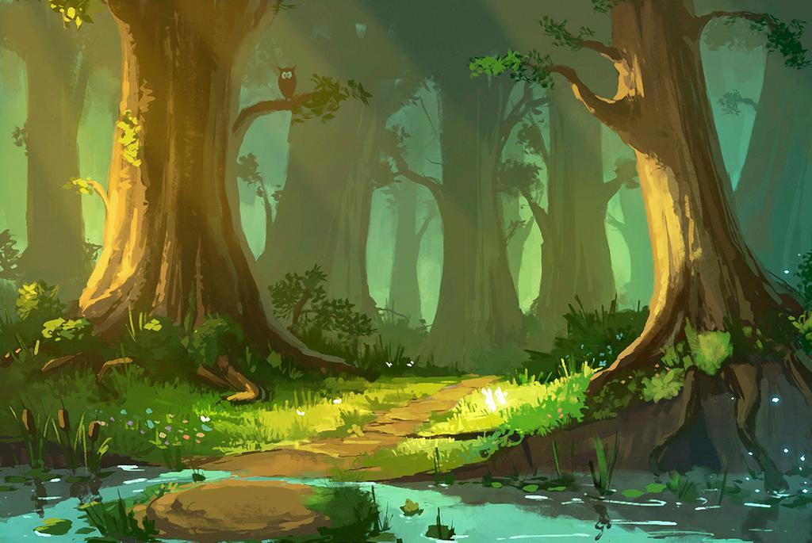
배경_숲
배경 숲
강이나 연못(물)을 포함한 숲.
녹색 색감이 나타나도록 디자인.
(곡 테마 : Plot Twist)
레퍼런스 링크 : https://www.pinterest.co.kr/dlwofls2525/%ED%94%8C%EC%A0%9D-%EC%88%B2-%EB%B0%B0%EA%B2%BD-%EB%A0%88%ED%8D%BC%EB%9F%B0%EC%8A%A4/

Slide 20
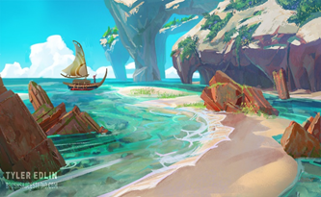
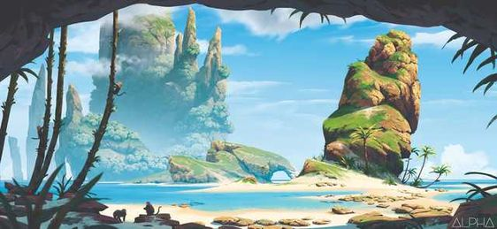
배경_바다
배경 세부 설정.
나무나 돌, 바위 등이 포함된 바다 배경.
전체적으로 푸른 색감이 도드라지도록 디자인.
(곡 테마 : Precision Strike)

Slide 21
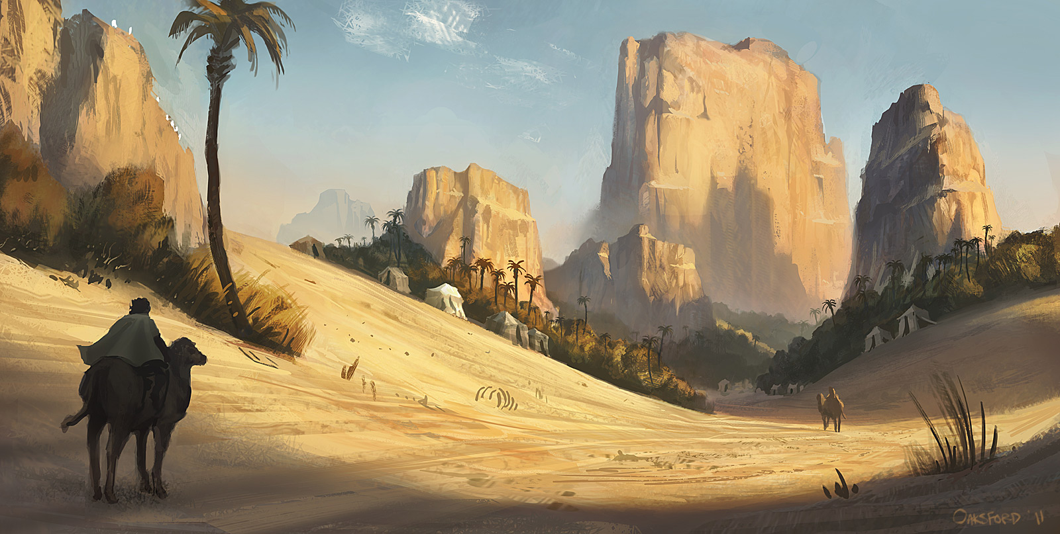
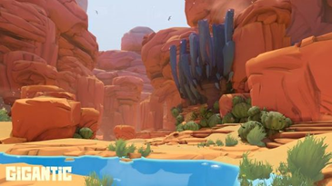
배경_사막
배경 세부 설정.
메마른 사막이 아닌
선인장, 꽃, 나무, 오아시스 등이 어우러진 배경.
살짝 붉은 색감이 도드라지도록 디자인.
(곡 테마 : Introspect)

Slide 22
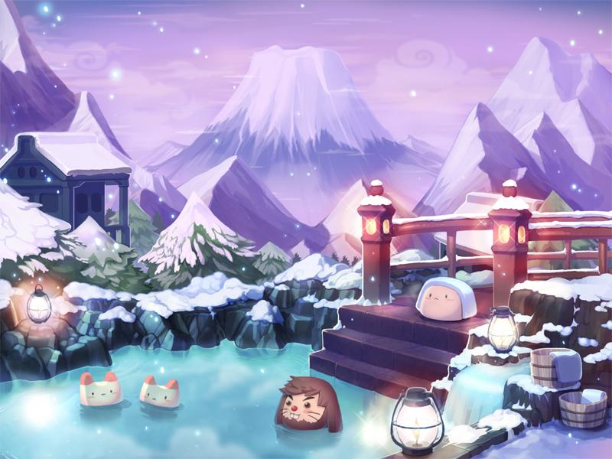
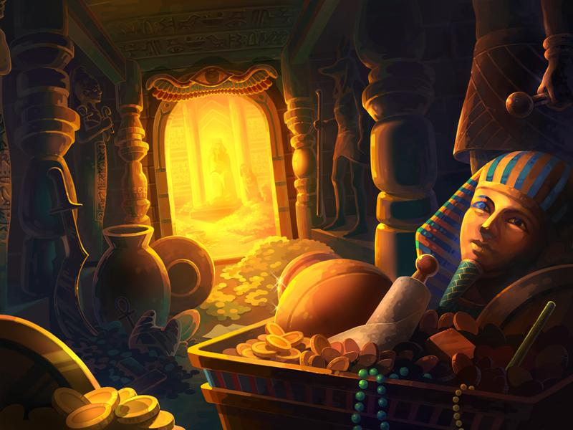
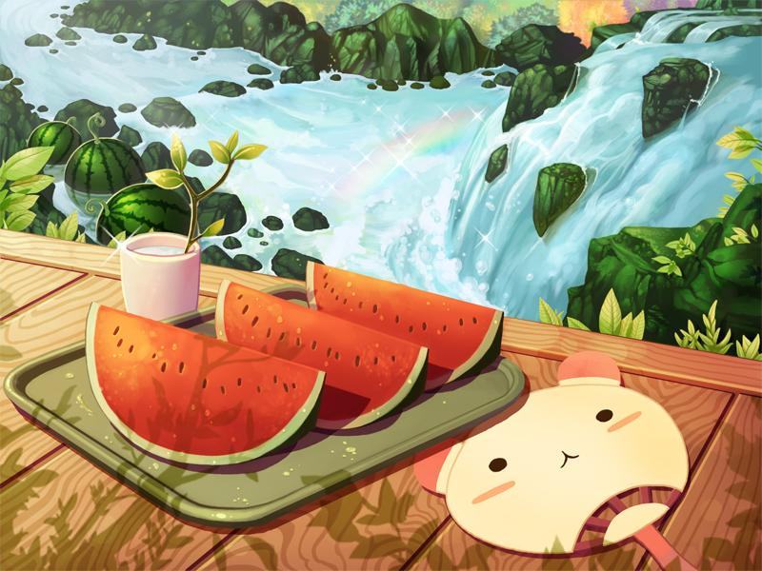
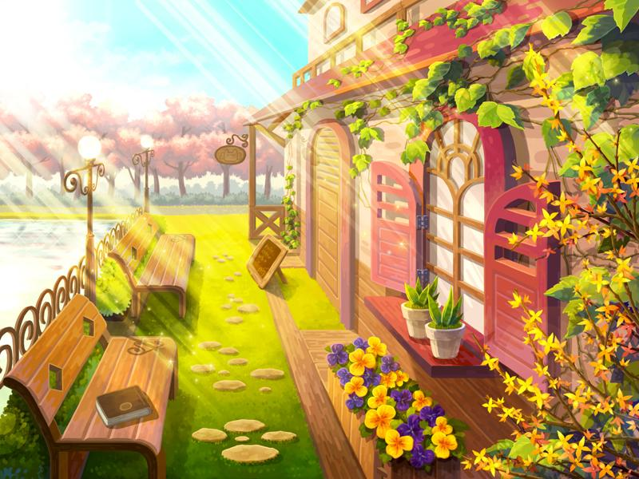
레퍼런스_채색 스타일
자료_라테일

Slide 23
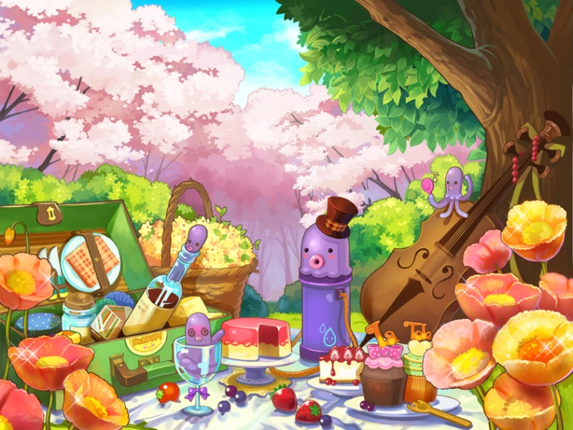
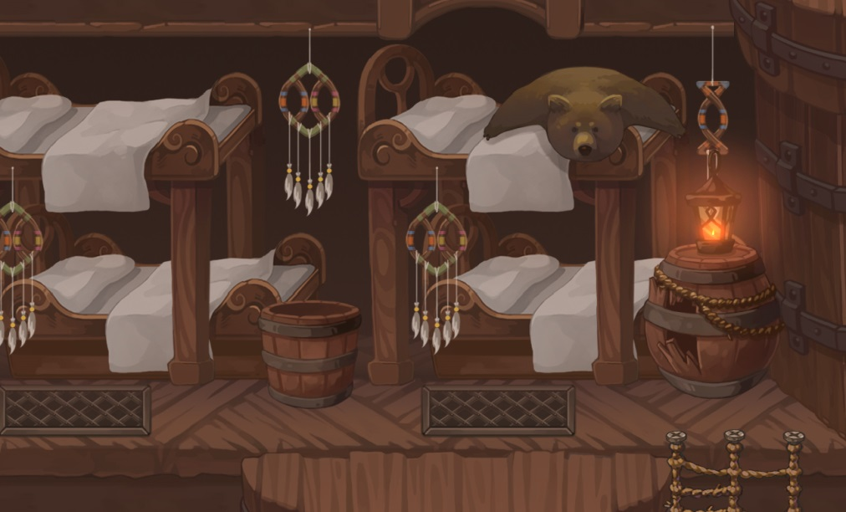
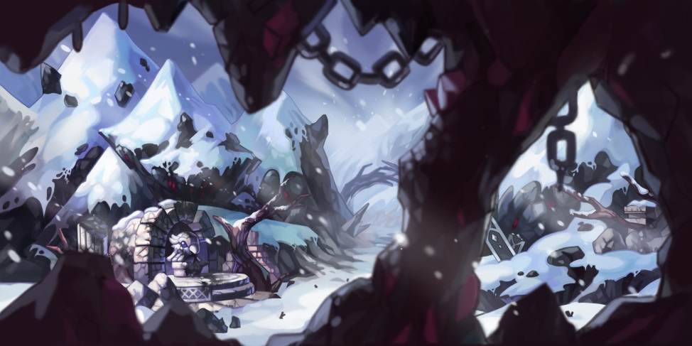
레퍼런스_채색 스타일
자료_라테일

Slide 24
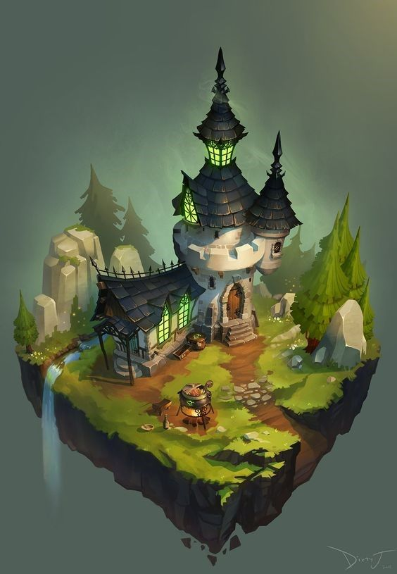
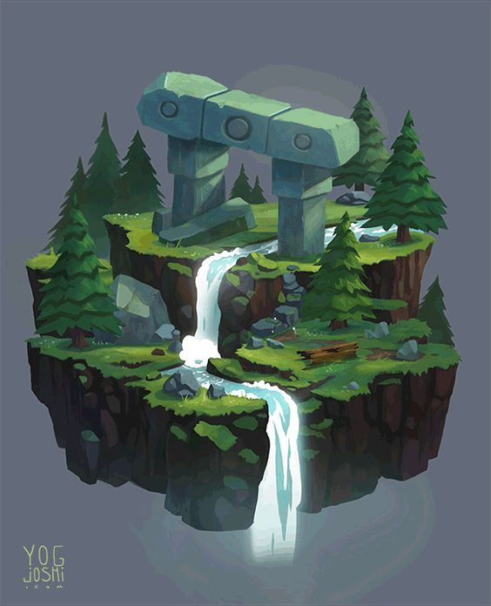
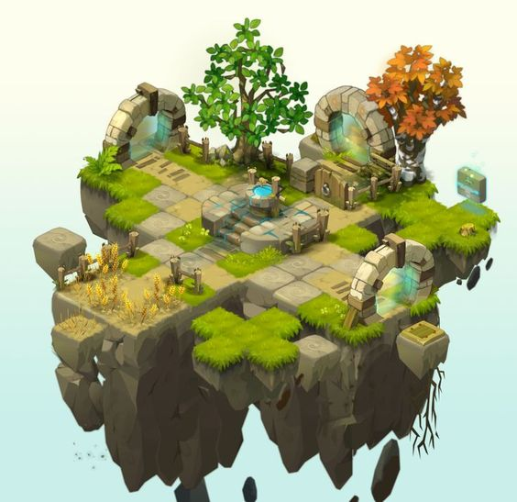
로비 맵_형태
대륙 형태.

Slide 25
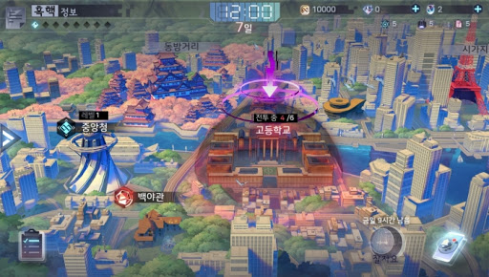
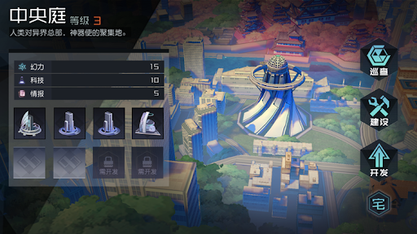
로비 맵_작업방향
전체적인 맵과 아이콘
영원한 7일의 도시와 비슷한 UI 연출. (자세한 건 invision 프로토타입 참고)
선택 아이콘 부분은 디테일 작업이 필요.
그 외의 배경은 플레이 배경 분위기에만 맞춰서 심플하게 작업.

Slide 26
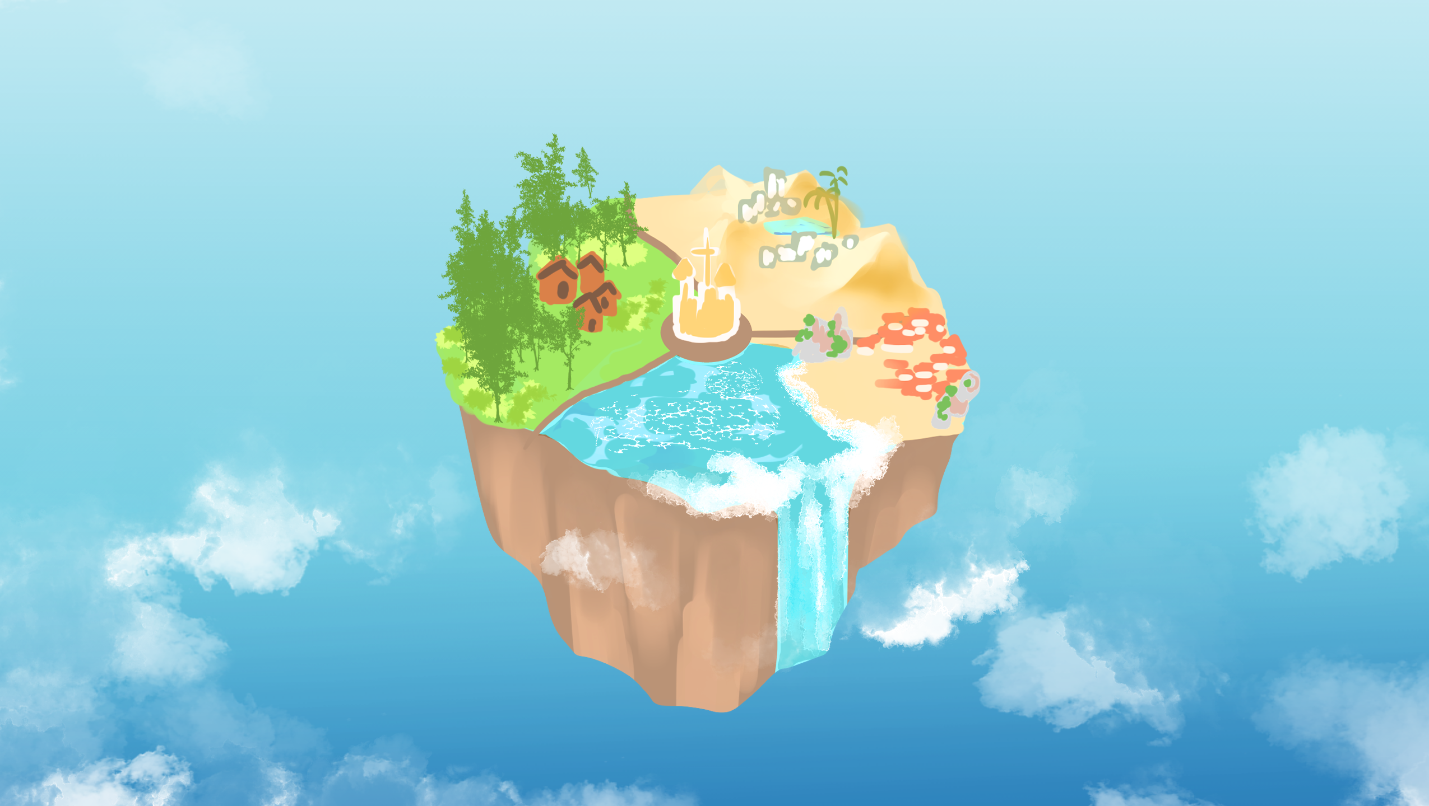
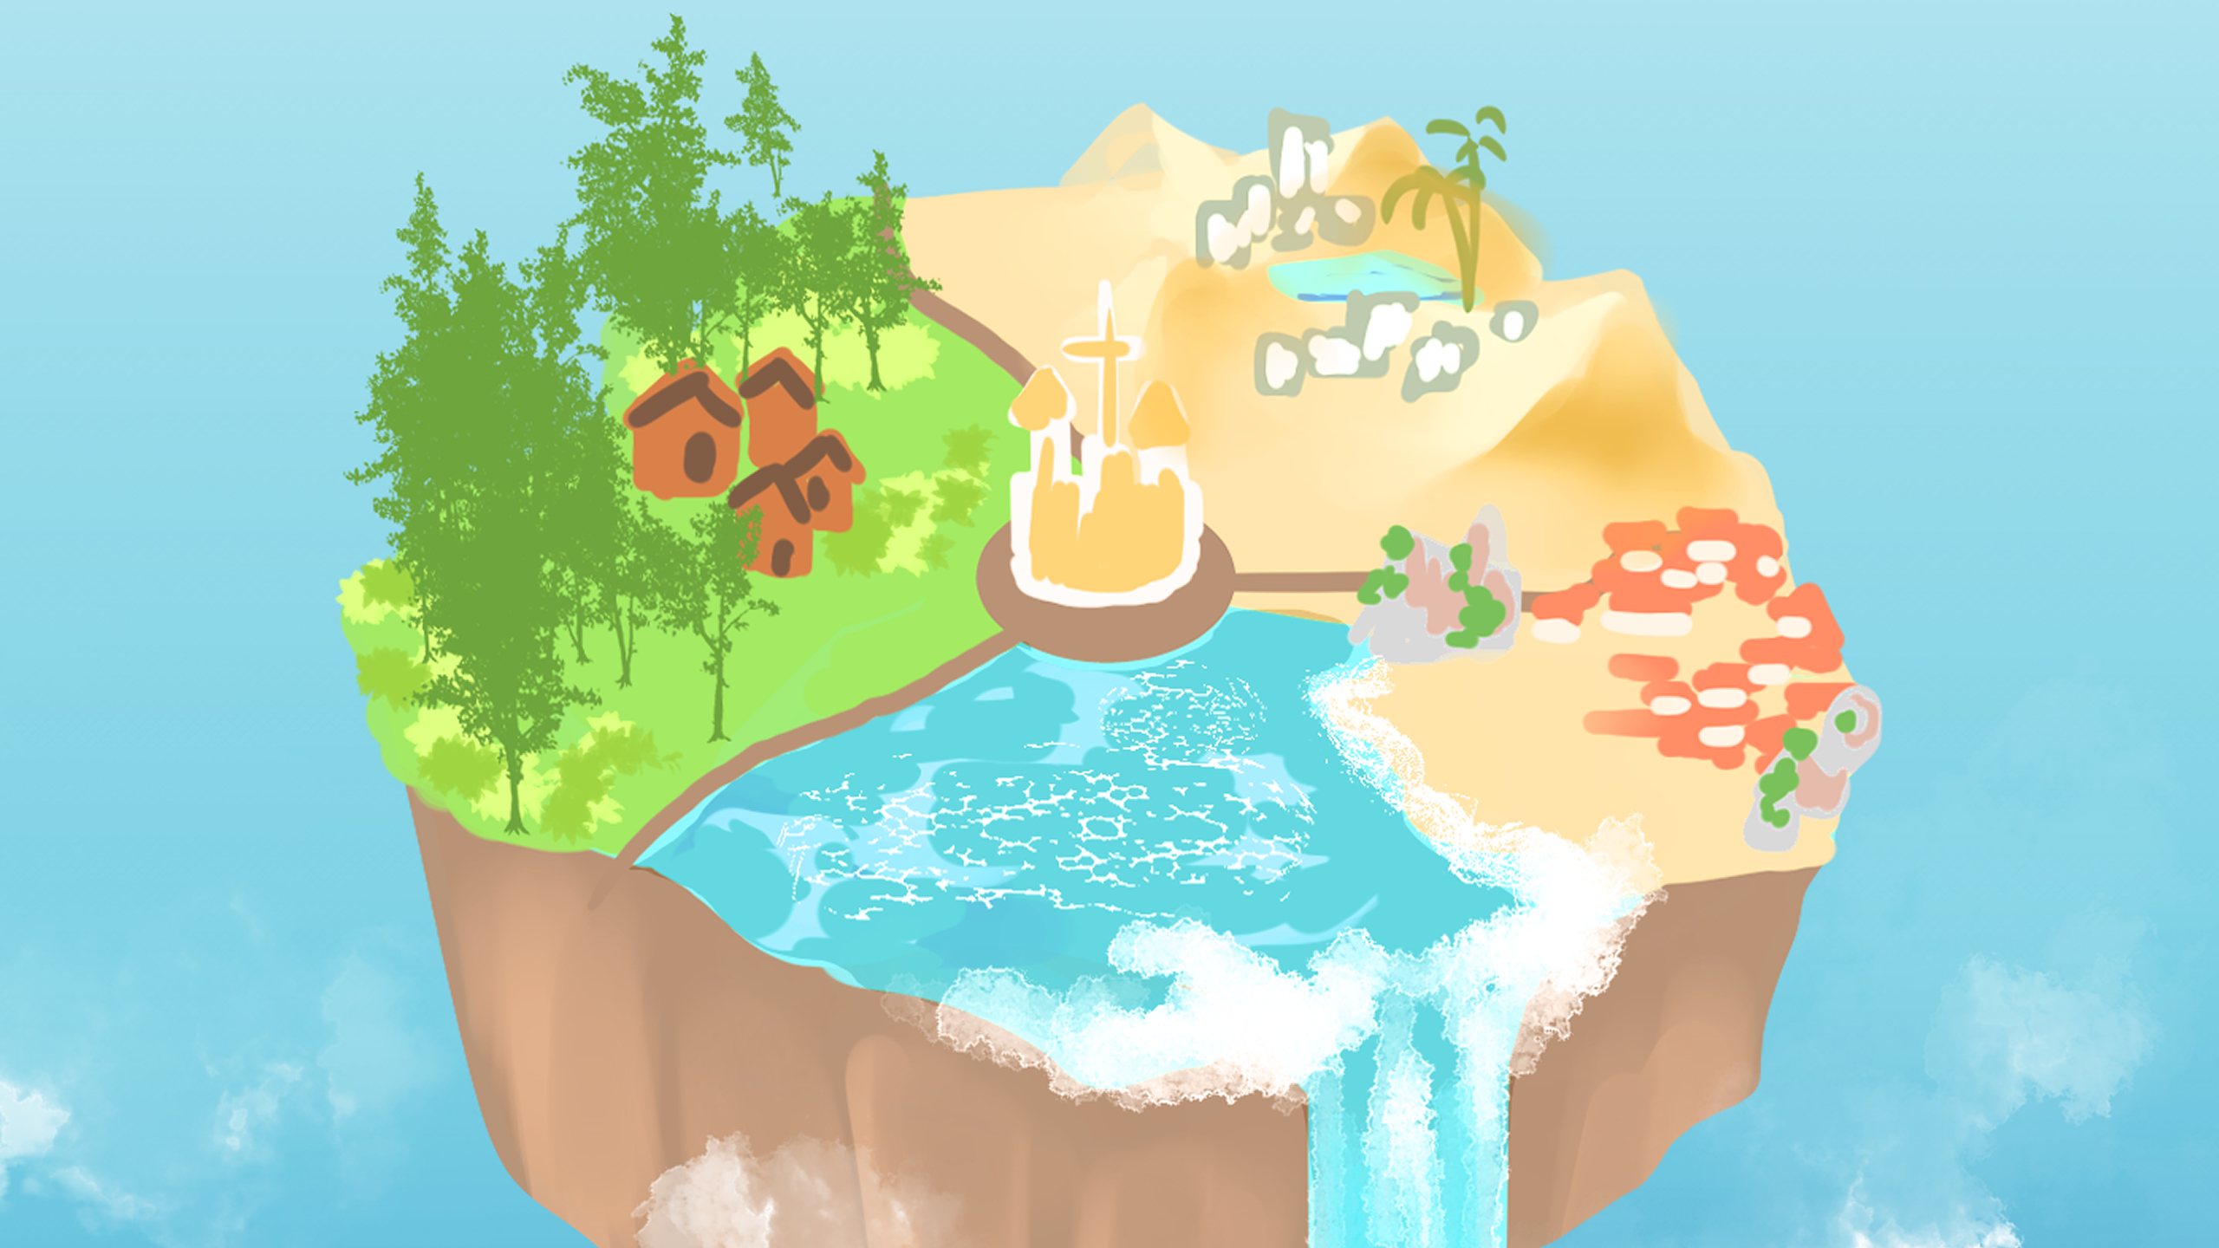
로비 맵_크기
대륙 형태.
전에 작업했던 컨셉 보다 확대. (SVN의 2020.03.12 폴더 참고) 5120 x 2880 (기존 화면 크기의 두 배)로 작업.

Slide 27
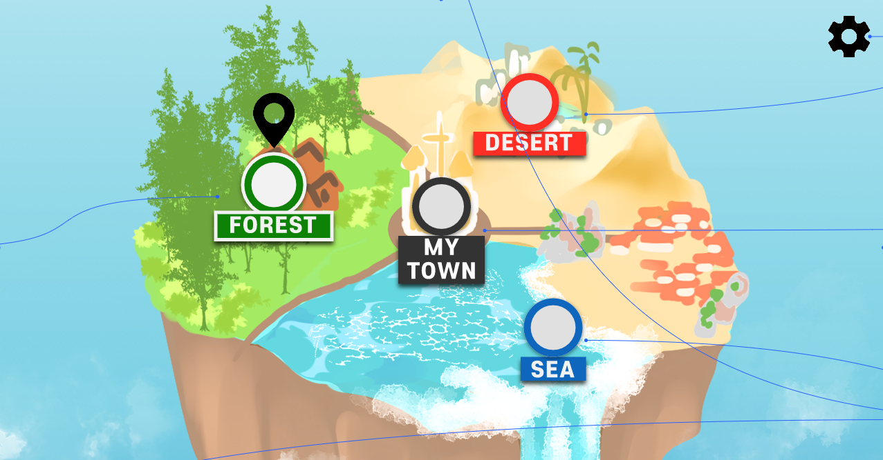
로비 맵_구성요소
마을, 숲, 사막, 바다

Slide 28





로비 맵_마을
숲 구성요소 참고 자료
아이콘
집들이 밀집해 있고
한 가운데 분수대 또는 석상이 있는 형태.
확대 되는 연출 x
다른 아이콘에 비해 디테일 작업이
필요 없음.

Slide 29







로비 맵_숲
숲 구성요소 참고 자료
전체적인 분위기
풀이나 나무, 그리고 강이 어우러짐.
아이콘
노란색, 녹색 위주의 색감으로
풀, 나무, 강들을 함축해서 넣는다.

Slide 30





로비 맵_바다
바다 구성요소 참고 자료
전체적인 분위기
바다가 주로 이루어지고
바다 주변 땅은 모래로 구성.
섬이 많음.
아이콘
바다, 모래, 바위, 나무가
함축되어 있어야 함.

Slide 31


로비 맵_사막
사막 구성요소 참고 자료
전체적인 분위기
사막이지만 식물이나 오아시스가
함께 어우러진 맵.
아이콘
모래, 선인장, 피라미드 등
사막을 압축해서 나타낼 수 있는 이미지.

Slide 32
EPILOGUE
피드백 자유롭게 받습니다. :)

